Slide 1
Родина - это тот уголок Земли, где человек родился и вырос, где получил образование и встал на ноги. Каждый человек должен любить и защищать свою Родину.

Slide 2
Понятие «Родина» широкое и ёмкое. В мыслях сразу возникают необъятные просторы России с широтой её полей, рек и озёр, лесов и пашен. И среди всего этого многообразия есть земля, есть точка, есть самое милое сердцу и душе место: это твоя малая родина.

Slide 3
Тюменский край родной-
Дивный, чудный, неземной!
Ты живёшь в нём и растёшь-
Малой Родиной зовёшь
А село своё родное
Ты Калинино зовёшь-
Ты живёшь в нём и растёшь-
Малой Родиной зовёшь.

Slide 4
Дорога в наше село

Slide 5
Родные пейзажи

Slide 8
Чудо Викуловского района-озеро « Сердешное»

Slide 10
Дата образования села
1696 год

Slide 11
Начальная школа 1957г.

Slide 12
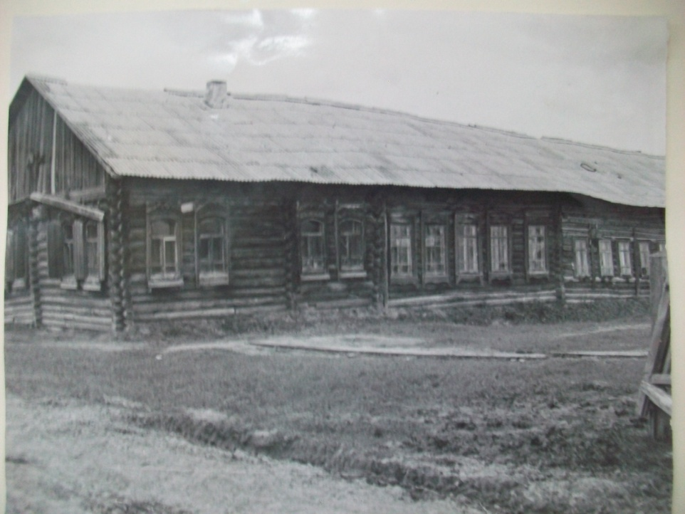
Восьмилетняя школа 1962г

Slide 13
Школьная столовая 1972г.

Slide 14
Восьмилетняя школа 1967г

Slide 15
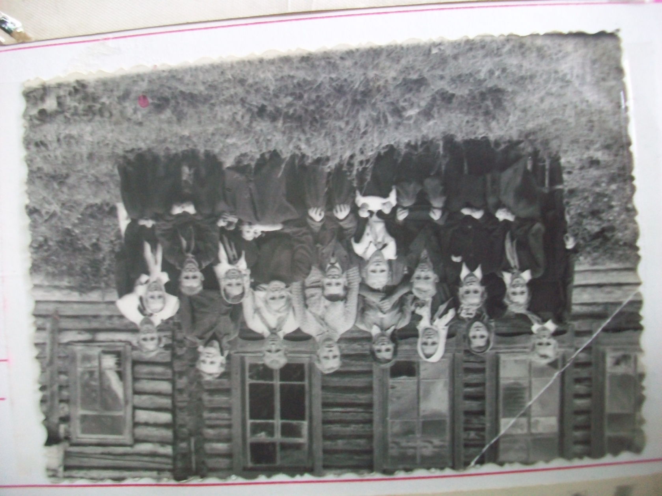
Учащиеся школы (середина20 века)

Slide 16
Строительство новой школы 1977г.

Slide 17
Школа (21 век-2014 г.)

Slide 18
Учащиеся школы 21 век (2014 г.)

Slide 19
Детский садик( вторая половина 20 в.)

Slide 20
Детский садик (21 век-2014г.)

Slide 21
Детский садик (21 век-2014г.)

Slide 23
Почта (вторая половина 20 века)

Slide 24
Почта

Slide 25
Сберкасса. Сельский совет(вторая половина 20 века)

Slide 26
Здание администрации 21 век(2014г.)

Slide 28
Демонтаж клуба (20 век)

Slide 29
Строительство нового Дома культуры (20 век-1980 г.)

Slide 30
Дом культуры 21 век(2014 г.)

Slide 31
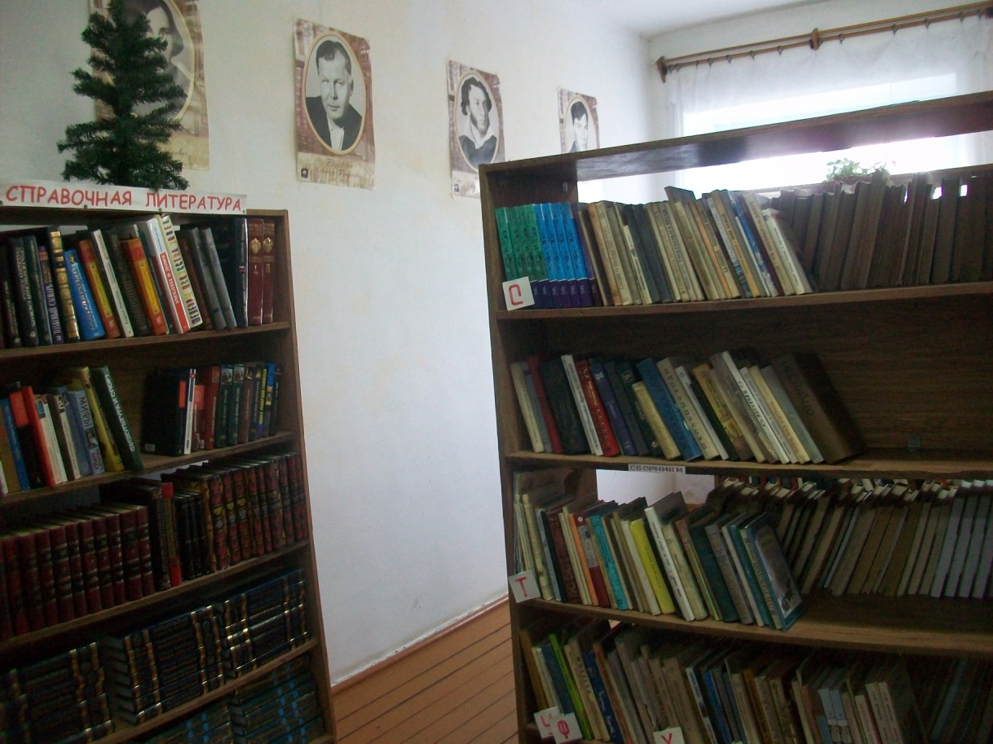
Сельская библиотека. 2014 г.(в здании ДК)

Slide 32
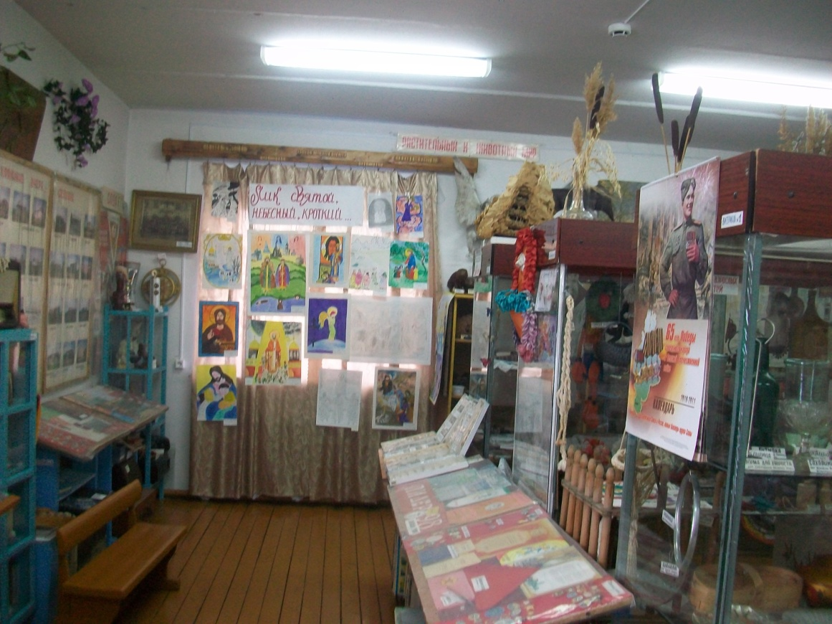
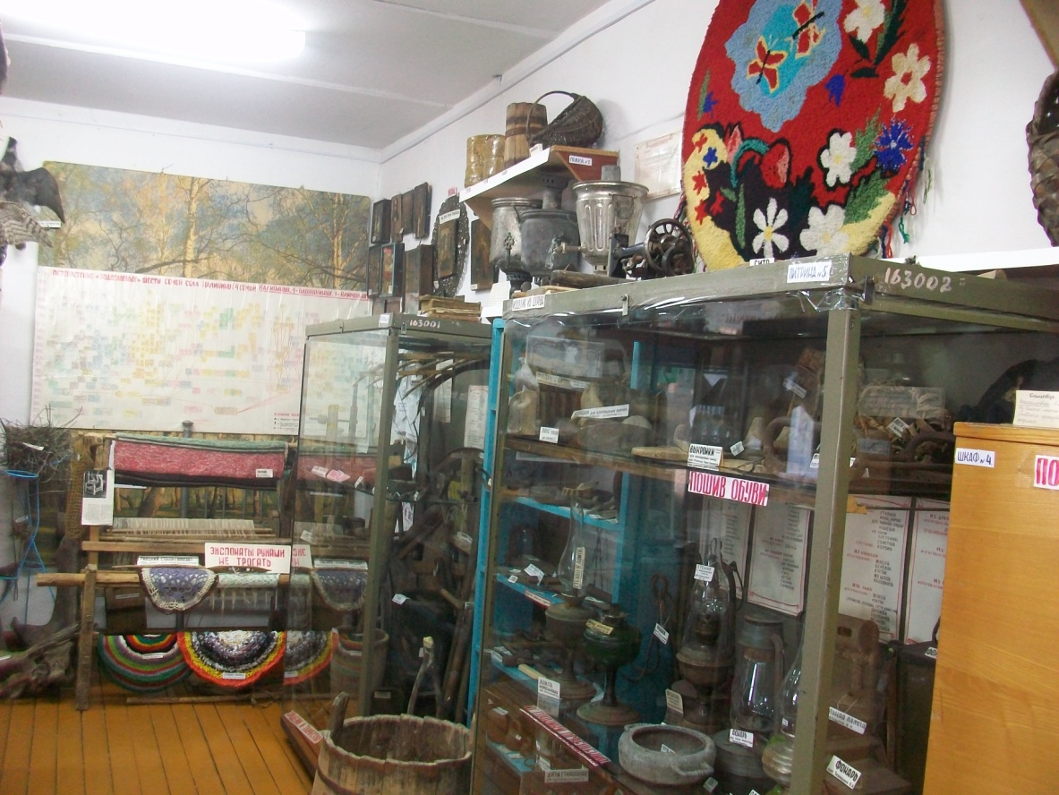
Сельский музей в здании ДК

Slide 33
Детская площадка

Slide 34
Торговый центр (середина 20 века)

Slide 35
Магазин(конец 20 века)

Slide 36
Магазин(конец 20 века)

Slide 37
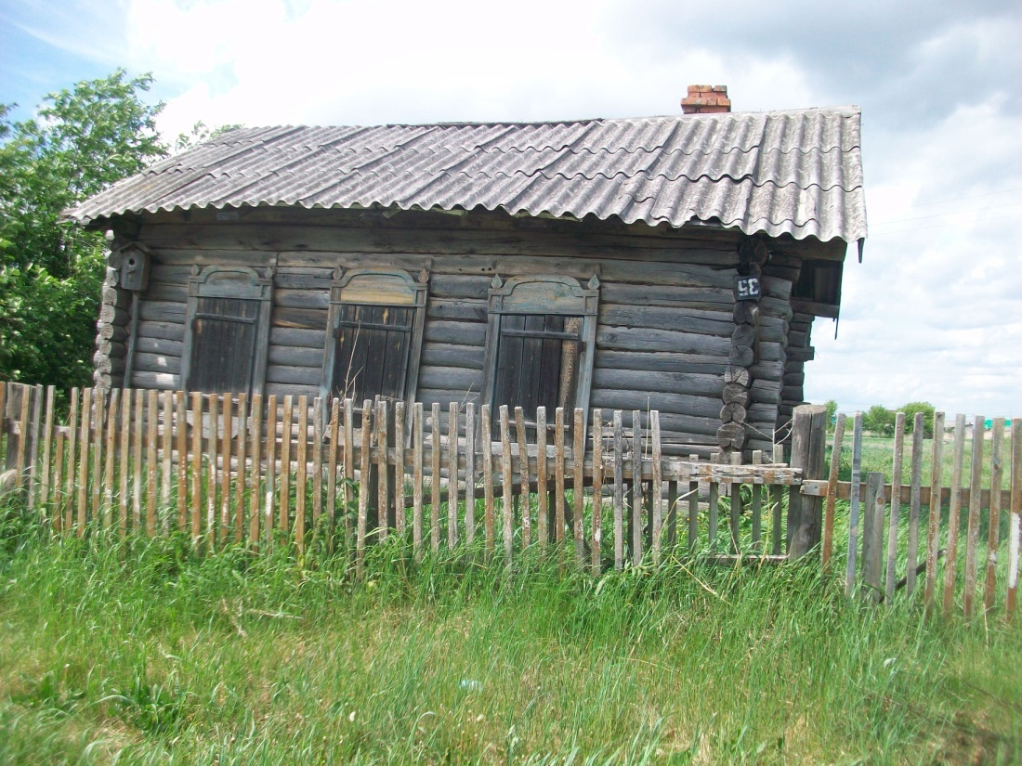
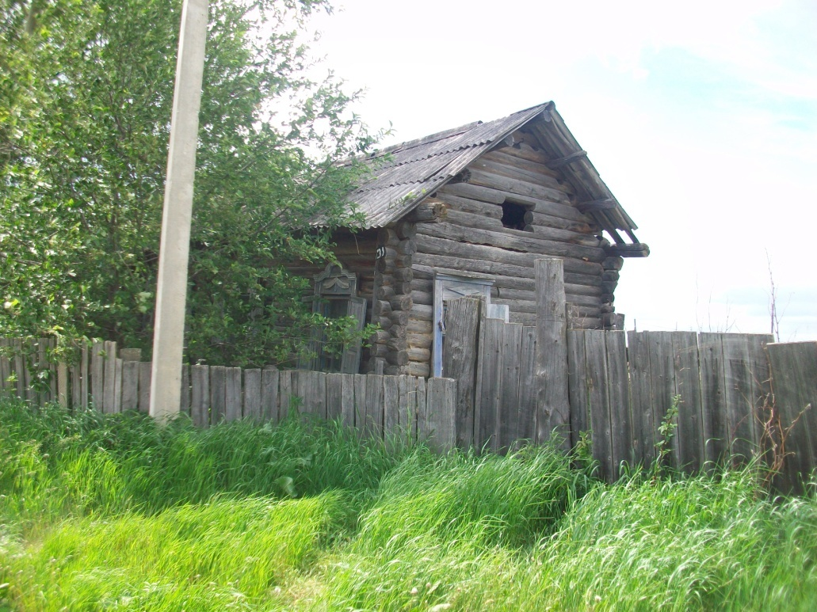
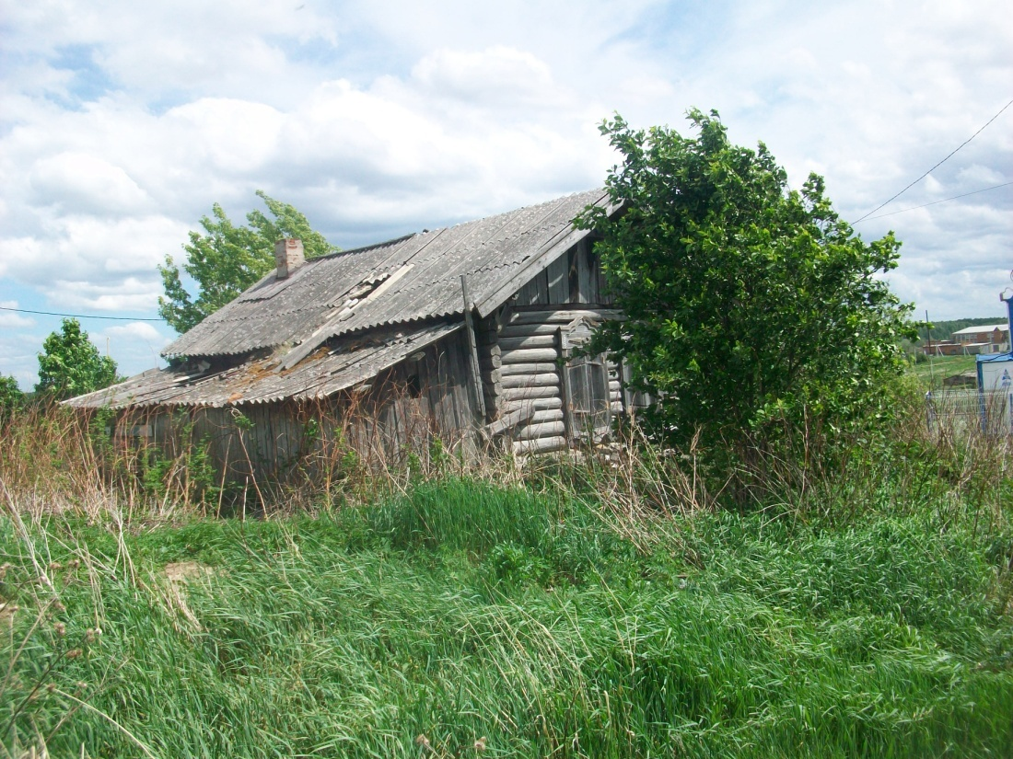
Жилые дома (начало 20 века)

Slide 38
Жилые дома 20век

Slide 39
Новые дома

Slide 40
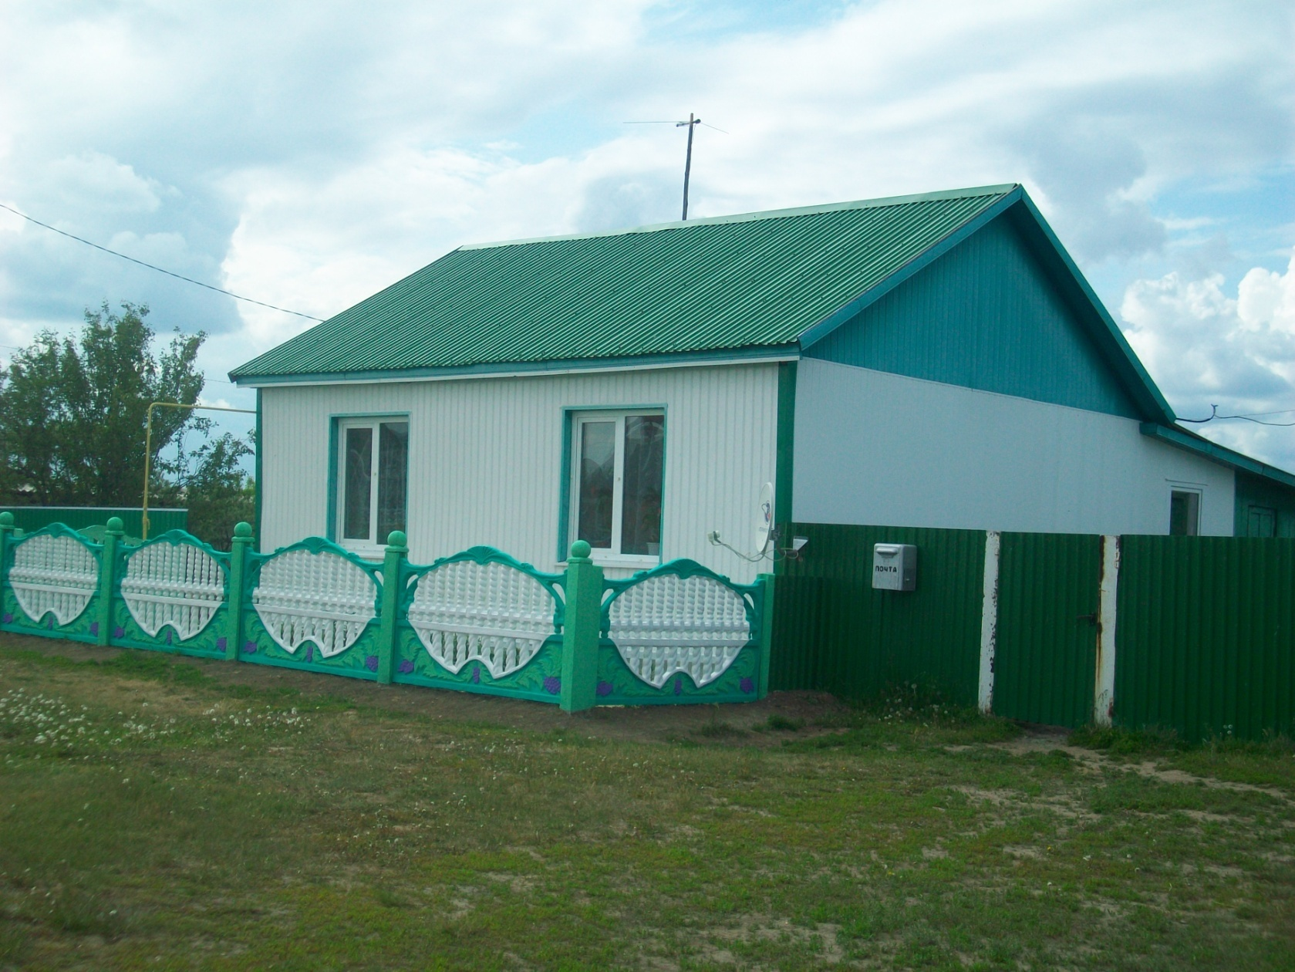

Slide 41
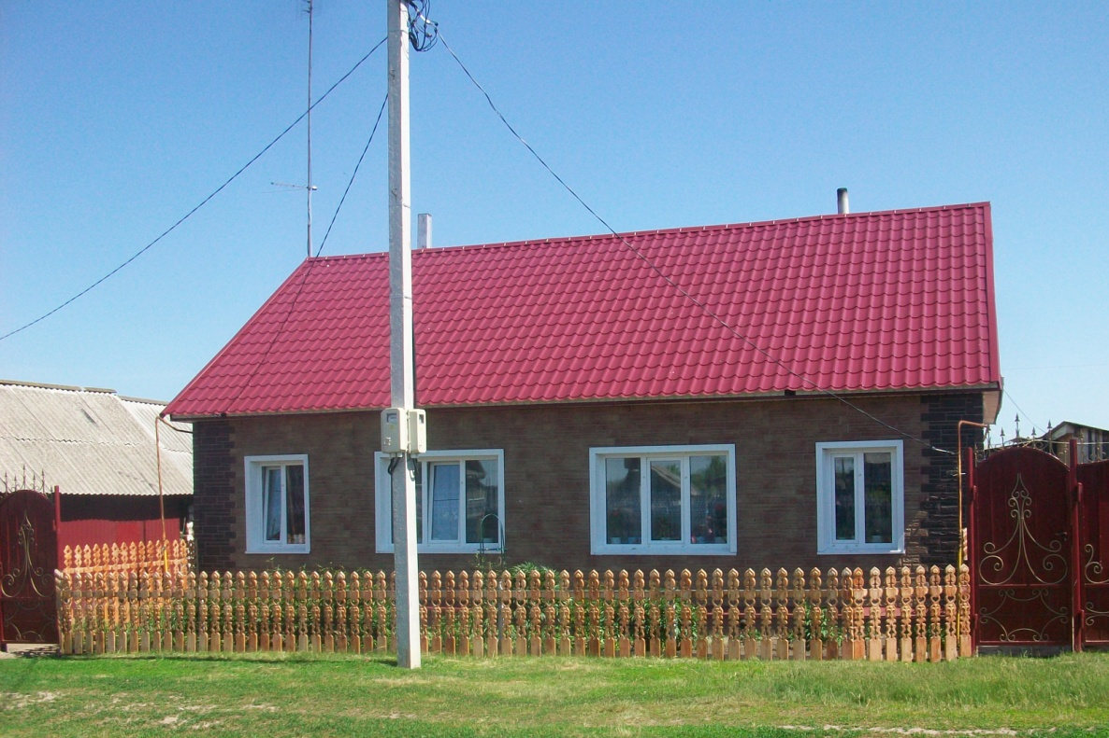
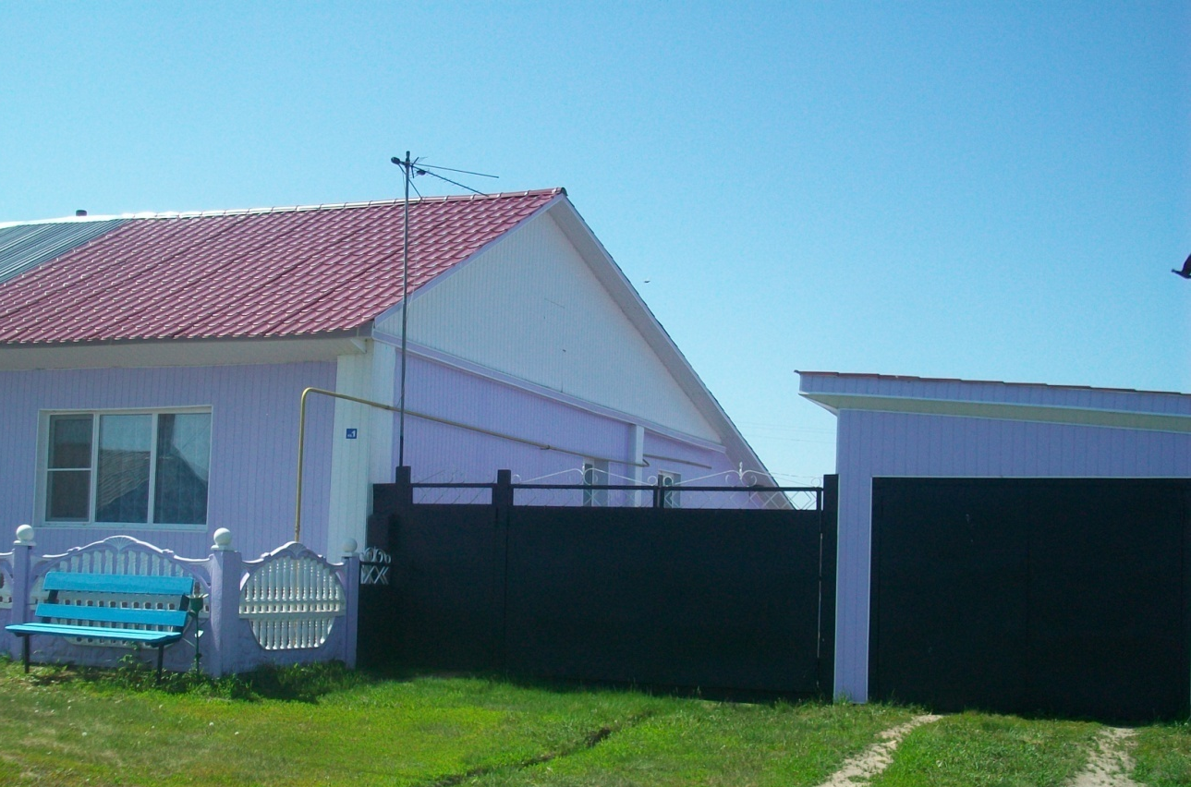

Slide 42
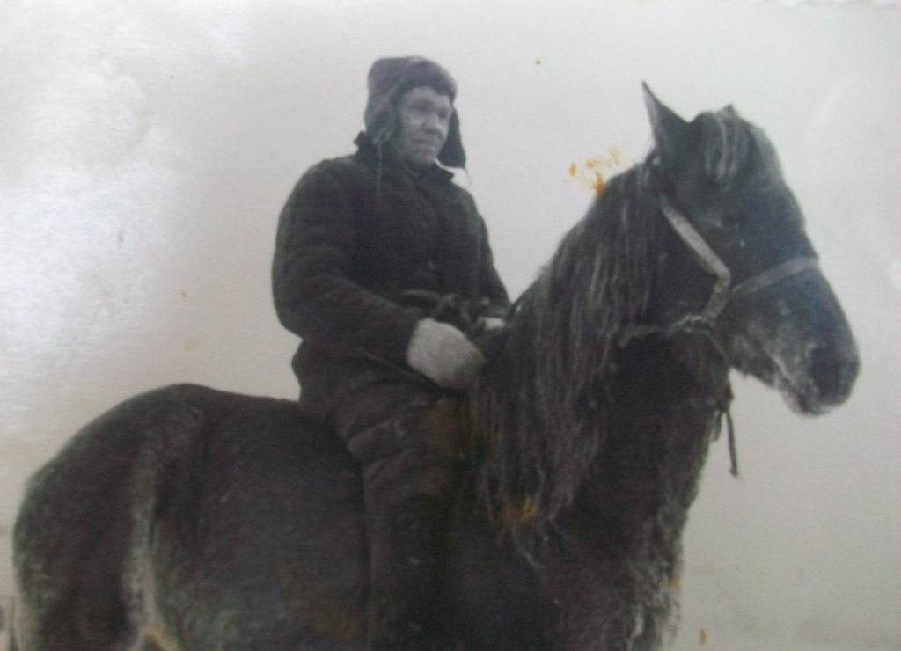
Сельское хозяйство в начале 20 века

Slide 43
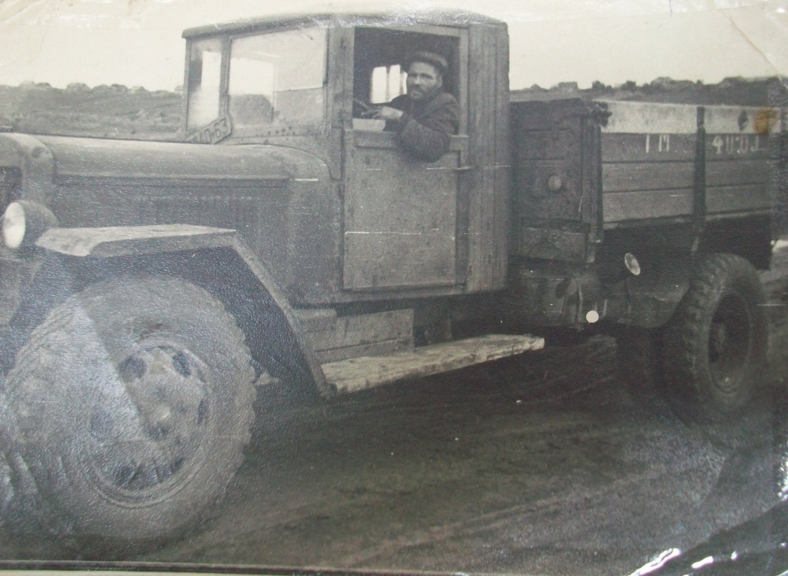
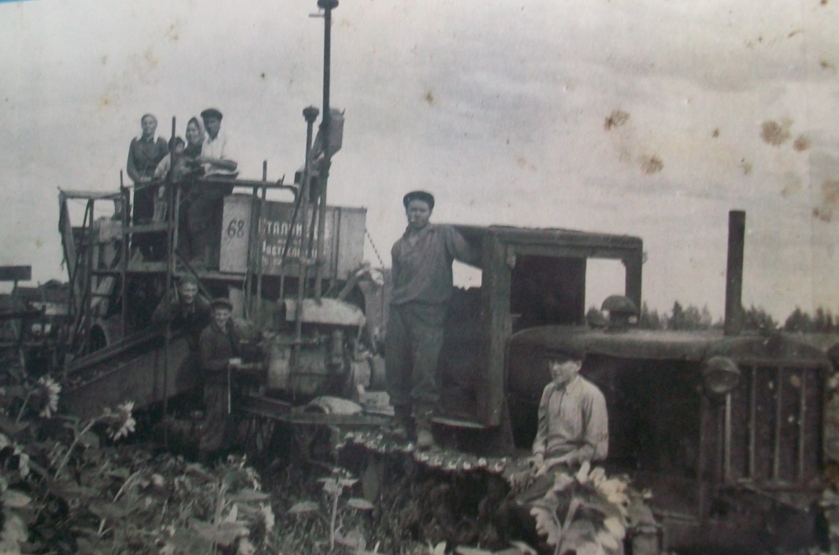

Slide 44
Личный сельскохозяйственный транспорт 21 век(2014 г.)

Slide 45
Животноводство

Slide 46
Молоканка ( 20 век)

Slide 47
Молоканка 21 век (2014 г.)

Slide 51
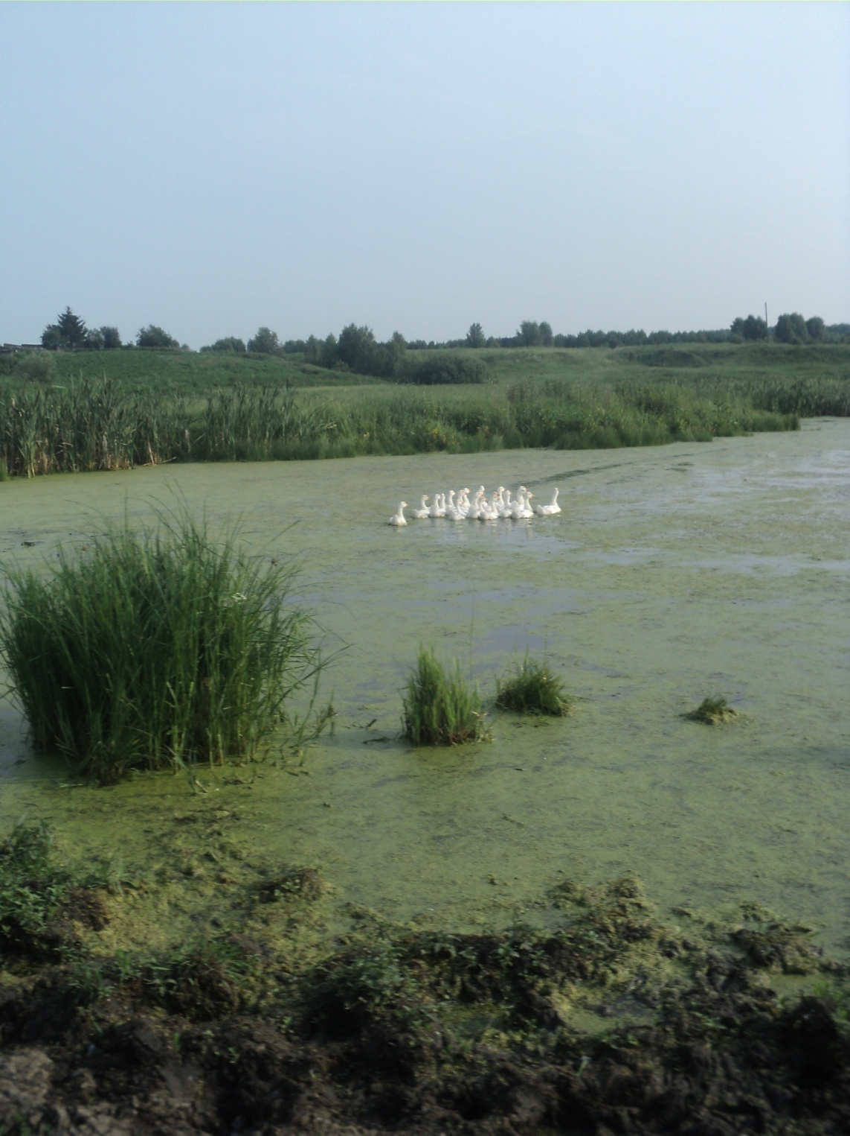
Птицеводство

Slide 53
Рыболовство

Slide 54
Цветоводство

Slide 56
Дизайн

Slide 57
Садоводство

Slide 59
Пчеловодство

Slide 60
Родина большая
Громко позовет.
Но в душе пусть тихо
Малая живет .
Маленькой поселок -
Домики, сады.
И чтоб в Малой Родине-
Рос счастливый ты.
Презентацию составили: учащаяся 10 класса МАОУ
« Калининская СОШ» Тюменской области, Викуловского района,с.Калинино, ул.Ленина, 1:
Осинцева Мария Александровна
при содействии Калининой Татьяны Дмитриевны., зам. директора по ВР,
Мелковой Светланы Владимировны,директора Калининского музея, председателя родительского комитета

